Slide 1

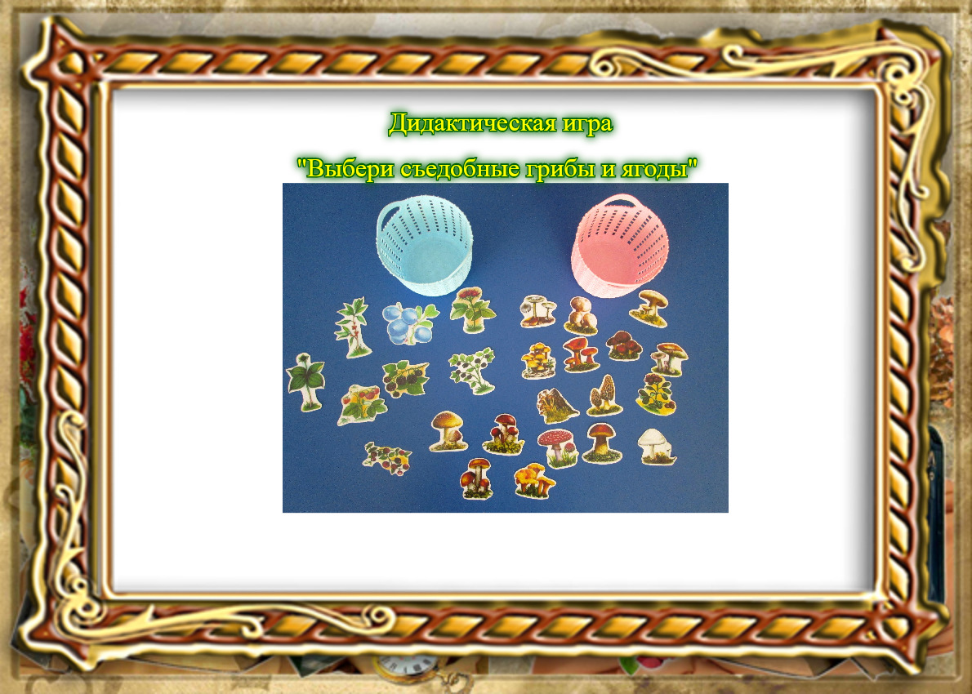
Дидактическая игра по ОБЖ для детей 4 – 7 лет «Съедобные и ядовитые грибы и ягоды» автор: Фролова Е.А. – воспитатель МДОАУ «Детский сад № 103 «Алёнушка» г. Орска»

Slide 2
Дидактическая игра «Съедобные и ядовитые грибы и ягоды»
Цель игры: закрепление знания о съедобных и ядовитых растениях, умения отличать их друг от друга.
Задачи: активизировать названия грибов и ягод;
дифференцировать съедобные и ядовитые растения;
развивать память и внимание;
воспитывать основы безопасного образа жизни.

Slide 3
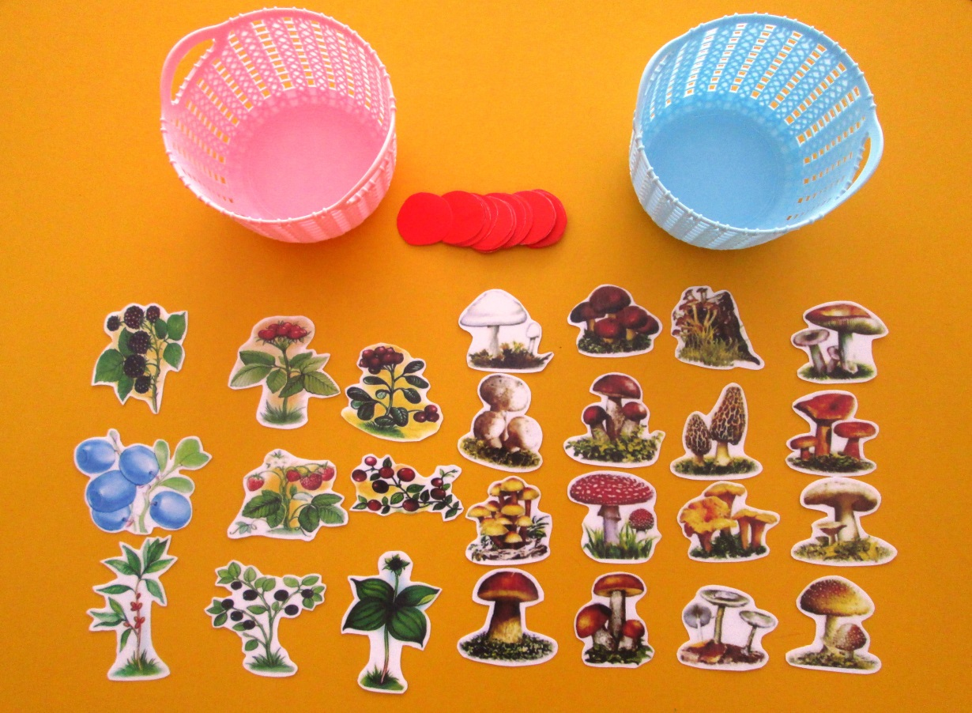
Материал: корзинки, карточки с изображением съедобных и ядовитых грибов и ягод, фишки.

Slide 4
Ход игры:
1 вариант
Предложить собрать съедобные грибы и ягоды в корзины, а несъедобные оставить в лесу. За каждое правильно выбранное растение - фишка. Выигрывает игрок, набравший наибольшее количество фишек.
2 вариант
Предложить собрать съедобные грибы в голубую корзину, а несъедобные грибы - в розовую корзину; собрать съедобные ягоды в голубую корзину, а несъедобные ягоды - в розовую корзину. За каждое правильно выбранное растение - фишка. Выигрывает игрок, набравший наибольшее количество фишек.

Slide 5
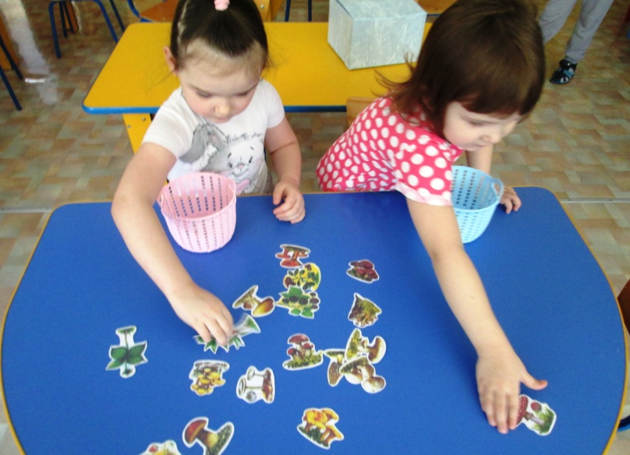
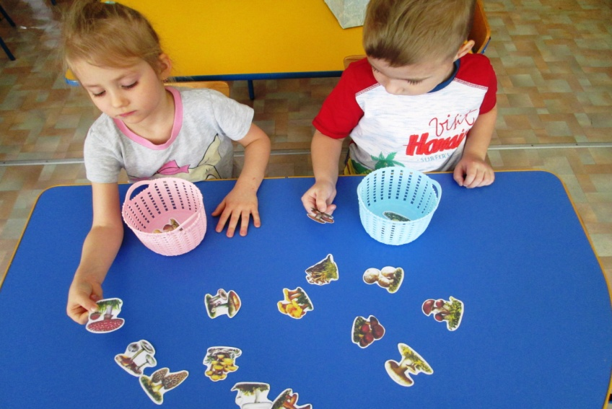
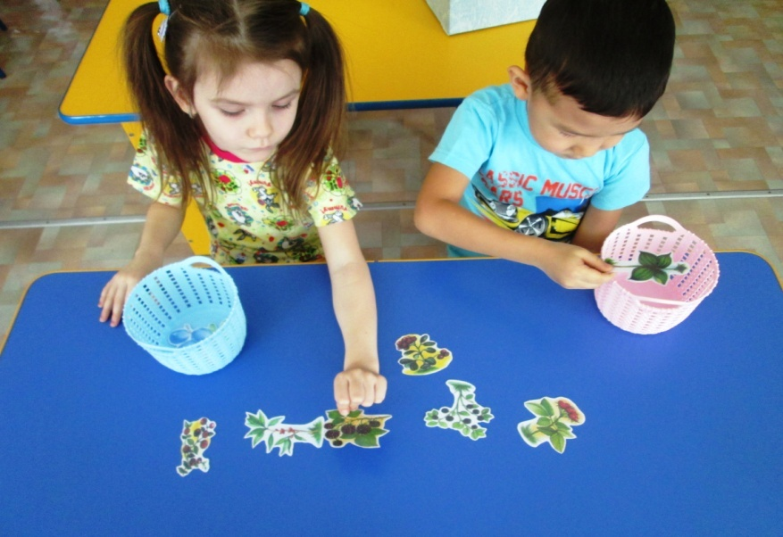
Мы играем

Slide 6
Спасибо за внимание!

